Slide 1

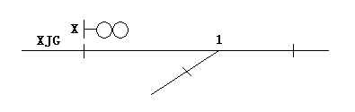
7、轨道继电器电路
闭塞机中的轨道继电器 GDJ, 是现场轨道继电器的复示继电器 , 其作用是用来监督列车出发和到达 , 并以此来控制闭塞电路的动作。
1DG作为闭塞机的轨道电路

Slide 2
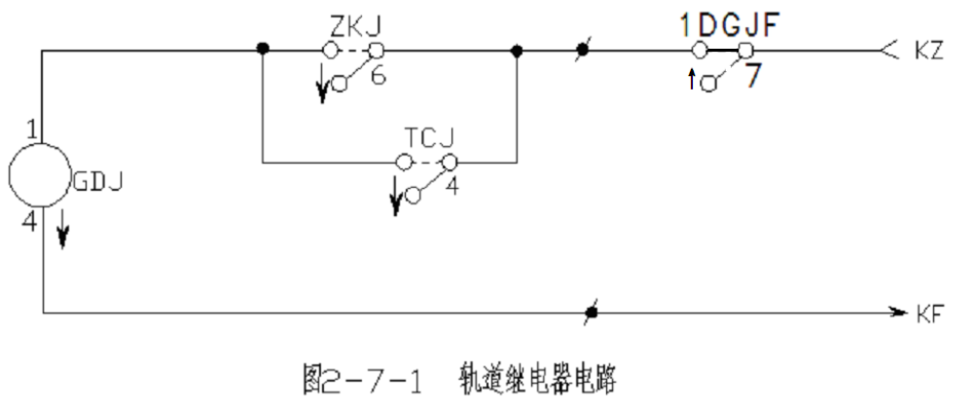
发车站：GDJ励磁电路
励磁时机：发车站收到自动回执信号ZKJ↑
失磁时机：列车出发压入1DG

Slide 3
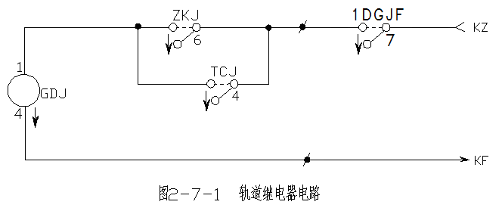
接车站：GDJ励磁电路
励磁时机：收到发车站发出的列车出发信号TCJ↑
失磁时机：列车出发压入1DG；办理到达复原TCJ↓

